Slide 1
Основы управления проектами
Организация развивается через проекты, даже если она их таковыми не называет.
Любое внедрение изменений — это проект.
Когда проектов становится много, нужна система.

Slide 17
Основные цели управления
портфелями, программами и
Проектами
Управление портфелями имеет целью достижение определѐнных бизнес целей организации
Управление программами имеет целью достижение стратегических выгод и целей программы
Управление проектами имеет целью создание новых (уникальных) продуктов, услуг или результатов

Slide 19
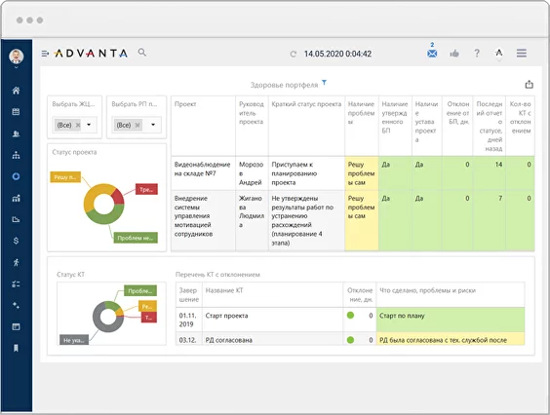
Портфель проектов включает группы проектов и программ, которые могут быть не связаны по целям, однако имеют общие ограничения по ресурсам (например, общий пул ресурсов или финансовые ограничения).
В организации может существовать одновременно несколько портфелей проектов, управление которыми может осуществляться относительно независимо.

Slide 20
ADVANTA — лучшая российская информационная система управления проектами
Все проекты компании в одном месте и едином формате
Автоматизированный сбор статусов от исполнителей
Планирование платежей, контроль оплат, анализ баз
Балансировка ресурсов, анализ загрузки подразделений
Сводная отчетность по портфелю: прогресс проектов, качество управления, показатели
Шаблоны типовых проектов
Удобная и функциональная диаграмма Ганнта
Жизненный цикл проекта
Приемка задач и контроль поручений
Управление договорами
Разграничение доступа к данным по ролям
Управление трудовыми ресурсами
Отчет по проекту в один клик
Запросы на изменения
Управление рисками

Slide 22
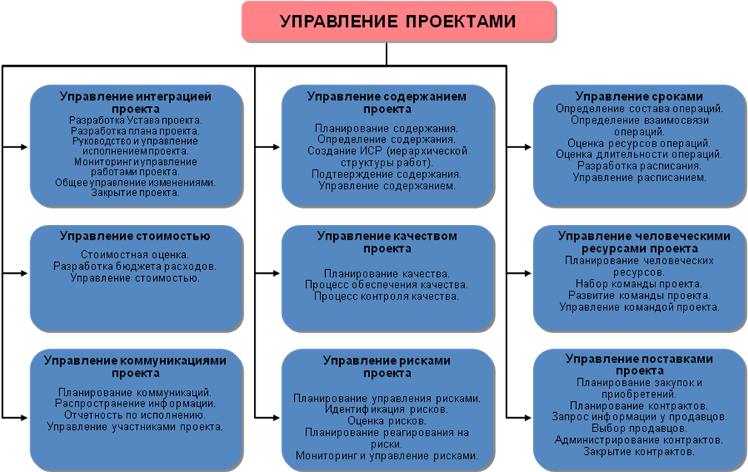

Slide 39
Заинтересованные лица Участники проекта

Slide 46
Участники проекта
Участники проекта — лица, участвующие в реализации проекта, или лица, чьи интересы могут быть затронуты в ходе реализации проекта.
К участникам проекта относят:
Администратор проекта
Заказчик проекта
Куратор проекта
Менеджер проекта
Руководитель рабочей группы проекта
Спонсор проекта

Slide 47
Администратор проекта
Администратор проекта — участник проекта, отвечающий за ведение проектной документации, поддержание деятельности Менеджера проекта, в части планирования и контроля работ, и обеспечение участников проекта, необходимой им информацией для успешного выполнения работ по проекту. Администратор проекта назначается Менеджером проекта.
Функции администратора проекта
Участие в разработке проектной документации и планов работ.
Подготовка требуемой отчетности по проекту.
Сбор информации о ходе работ и актуализация плана проекта.
Сбор, хранение и предоставление проектной документации
Полномочия администратора проекта
Требование от участников проекта информации о ходе работ по проекту.
Требовать от участников проекта предоставления проектной документации
Выносить на рассмотрение Менеджеру проекта предложения по совершенствованию своей деятельности.
Ответственность администратора проекта
Достоверность и полноту предоставляемых отчетов.
Полнота и актуальность пакета проектной документации.
Соответствие документации внутренним требованиям банка.
Качественное выполнение порученных ему Менеджером проекта работ.

Slide 48
Заказчик проекта
Заказчик проекта – лицо, формулирующие требования к результатам проекта и использующее полученные результаты проекта.
Функции заказчика проекта
Описание требуемых результатов проекта.
Контроль исполнения проекта в контрольных точках.
Приемка промежуточных и окончательных результатов проекта.
Полномочия заказчика проекта
Назначение своих представителей.
Вынесение предложений по составу команды управления проектом.
Требование от Куратора или Менеджера проекта дополнительной отчетности по проекту.
Инициация смены Менеджера проекта.
Выход с инициативой о приостановке или досрочном прекращении проекта.
Ответственность заказчика проекта
Корректные и непротиворечивые требования к результатам проекта.
Выделение необходимых ресурсов со своей стороны для проведения приемки промежуточных и окончательных результатов проекта.
Эффективное использование результатов проекта.

Slide 49
Куратор проекта
Куратор проекта — руководитель, обладающий необходимыми полномочиями для выделения ресурсов на проект и решения конфликтов, возникающих в рамках проекта.
Функции куратора проекта
Контроль исполнения проекта.
Решение конфликтов, возникающих в проекте (ресурсные, межличностные и др.).
Информирование Заказчика проекта о проблемах в проекте, находящихся в сфере его компетенции.
Административная и организационная поддержка менеджера проекта.
Ответственность куратора проекта
Выделение ресурсов (в рамках своих полномочий), необходимых для успешной реализации проекта.
Своевременное решение проблем, эскалированных Менеджером проекта.
Ответственность за назначение компетентного Менеджера проекта
Несет ответственность за достижение общего результата проекта.
Решения, связанные с изменением содержания проекта.

Slide 50
Куратор проекта
Полномочия куратора проекта
Требование от Менеджера проекта дополнительной отчетности по проекту,
Инициация смены Менеджера проекта.
Смена Менеджера проекта.
Открытие проектов за счет собственных ресурсов.
Имеет право принимать решения о смене приоритетов исполнения задач проекта относительно возникающих других задач.
Согласует основные изменения параметров проекта — сроки, бюджет, ресурсы проекту, требования к результатам — перед вынесением на утверждение Заказчику.

Slide 51
Менеджер проекта
Менеджер проекта — руководитель, ответственный за успешную реализацию проектов компании. Успешная реализация проекта означает, что в результате проекта достигнуты все поставленные цели и результаты проекта, при этом проект завершен в установленные сроки и в рамках утвержденного бюджета, а заказчик удовлетворен результатами проекта. Часто считается, что основными навыками менеджера проекта является умение управлять ресурсами и рисками. Также менеджер проекта обязан обладать сильными навыками планирования и контроля выполнения работ.
Функции менеджера проекта
Разработка проектной документации и плана проекта.
Мотивация участников проекта.
Организация и контроль исполнения работ проекта.
Решение конфликтов, возникающих в ходе проекта.
Построение коммуникаций в рамках проекта.
Разработка предложений по составу команды управления проектом.
Эскалация вопросов, для решения которых не достаточно полномочий Менеджера проекта, на уровень Куратора проекта.
Предоставление требуемой отчетности по проекту.

Slide 52
Менеджер проекта
Полномочия менеджера проекта
Формирование команды проекта.
Постановка задач участникам проекта и контроль их исполнения в рамках проекта в соответствии с планом проекта.
Инициация изменения содержания проекта.
Согласует состав команды управления проектом.
Утверждение планов работ рабочих групп в рамках проекта.
Запрашивать ресурсы в рамках утвержденного бюджета и плана проекта.
Ответственность менеджера проекта
Успешное завершение проекта в установленный срок, в рамках выделенного бюджета и с удовлетворением требований заказчика.
Принятые ключевые решения, которые могут оказать влияние на ход проекта и его результаты.
Достоверность и полноту предоставляемых отчетов.
Своевременный запрос ресурсов, необходимых для успешной реализации проектов.

Slide 54
Руководитель рабочей группы проекта
Функции и задачи руководителя проекта Руководитель проекта в рамках должностных обязанностей должен обеспечить выполнение задач проекта.
Это его главная функция. Существует и ряд других: -Разработка плана работ.
Осуществление руководства при работе над проектом, составление устава.
Планирование своей деятельности и корректировка ее при необходимости по мере выполнения проекта.
Контроль выполнения работ участниками проекта.
Мониторинг.
Анализ и управление рисками в течение всего жизненного цикла.
Работа с корпоративным стандартом по управлению проектами – сбор замечаний и предложений по внесению изменений.

Slide 56
Руководитель рабочей группы проекта ( роль)
организовывает деятельность команды; формирует рабочую группу на всех этапах выполнения проекта, таких как планирование, выполнение и закрытие;
устанавливает правила взаимодействия друг с другом участников проекта, которые являются залогом успешной работы.

Slide 57
Руководитель рабочей группы проекта (функции)
Эффективное взаимодействие со всеми участниками проекта, в том числе путем организации обмена информацией.
Выработка тактики взаимодействия, позволяющей заручиться поддержкой членов команды.
Управление ожиданиями заинтересованных сторон проекта.

Slide 58
Полномочия руководителя проекта
Руководитель проекта имеет право:
решать финансовые вопросы, не выходя за рамки бюджета проекта;
подбирать членов команды и искать партнеров;
требовать предоставления всех необходимых для выполнения поставленной задачи материалов, информации, документов и оборудования;
разрабатывать мероприятия, позволяющие оптимизировать работу над проектом, и согласовывать принимаемые решения с руководством;
руководить командой, осуществлять контроль за своевременным и качественным выполнением поручений;
принимать решения о премировании или наказании сотрудников, предварительно согласовав их с вышестоящим руководством.

Slide 61
Ответственность руководителя проекта
Ответственность проектного руководителя прописывается в нормативно-правовых актах, а также в условиях проекта.
Лидер рабочей группы несет ответственность, в случае если он:
недобросовестно выполняет или уклоняется от выполнения своих обязанностей;
не соблюдает сроки реализации проекта, выходит за рамки бюджета, не может обеспечить надлежащее качество работ;
допускает нарушение трудовой дисциплины и техники безопасности;
не может обеспечить соблюдение правил пожарной безопасности;
допускает нарушения при работе над проектом, которые определены законодательством.
Руководитель проекта отвечает за результат проекта и его сдачу, взаимодействие с заказчиком, материальный ущерб, нанесенный в процессе работы, своевременное выполнение задач членами команды. Ответственность руководителя должна быть прописана в официальном документе, как его права и обязанности. Закрывать глаза на эти формальности не следует. Руководитель должен быть ответственным не только за свои действия. Успешное выполнение задач он должен приписывать команде, а допускаемые в деятельности рабочей группы ошибки – себе, поскольку направляет участников проекта именно он. Если лидер будет осознавать, что во многом именно от него зависит результат работы, то он сможет выявить допущенные ошибки и исправить их.

Slide 62
Руководитель рабочей группы проекта ( требования )
Человек должен быть компетентен в своей профессиональной области.
от РП требуются: Знания в области управления проектами. Они должны составлять не менее 80% его знаний и навыков. Эти знания исключительно важны для руководителя проекта.
Знания в предметной области. Составляют около 10% навыков. Считаются далеко не самыми важными, поскольку специалистов в какой-либо области всегда можно привлечь со стороны, а вот организовать их – задача не из простых.
Знания в области общего менеджмента (примерно 10%). Ими обладают те, кто имеет классическое образование или закончил курсы повышения квалификации для управленцев. В нашей стране подход к назначению лидера другой. Чаще всего управленцами становятся именно специалисты в какой-либо конкретной области или руководители соответствующих отделов. К примеру, ведение проекта по автоматизации может быть доверено IT-директору, инвестиционного – финансовому директору. Рекламная кампания, скорее всего, будет реализовываться под руководством PR-директора фирмы, а конструкторские разработки находятся в ведении главного инженера.

Slide 63
Руководитель рабочей группы проекта
Управлять рабочей группой достаточно сложно, так как она работает параллельно со всеми подразделениями предприятия, а некоторые сотрудники этих отделов являются членами проектной команды.
В случае если руководитель бизнес-проекта имеет меньше полномочий, чем главы подразделений, все поручения ему придется давать через непосредственных начальников, и он не сможет оперативно влиять на ход реализации проекта. Его реальные полномочия будут недостаточными для управления рабочей группой.
Поэтому необходимо правильно расставлять приоритеты при определении обязанностей и прав руководителей различных уровней, чтобы не поставить под угрозу успешное завершение проекта. В инновационных проектах с высокой степенью неопределенности и риска у руководителя должны быть все полномочия, вплоть до распределения премиального фонда.

Slide 64
Свой или приглашенный руководитель проекта: плюсы каждого варианта
Свой руководитель проекта
Приглашенный руководитель проекта
Такой лидер хорошо знает компанию «изнутри», понимает специфику ее деятельности.
Он знает коллектив организации, отношения с сотрудниками уже устоявшиеся. Это позволяет быстро найти подход к каждому работнику.
Вследствие чего психологический климат в рабочей группе будет здоровым.
Руководителю из числа сотрудников обычно назначают не такой высокий оклад, как привлекаемому со стороны.
При этом мотивировать его можно продвижением по карьерной лестнице, которое будет являться своеобразной компенсацией.
Человек, не являющийся сотрудником компании, с большей вероятностью может оказаться генератором отличных идей, так как взгляд его на деятельность компании и внедряемый проект будет свежим.
Работнику, привлекаемому со стороны, проще руководить, поскольку он не знает коллектив и не имеет с членами команды никаких отношений.
У организации есть возможность выбрать руководителя, который является профессиональным управленцем в той или иной области, имеющим образование и опыт работы, а не тратить время и средства на обучение своего сотрудника.
У такого человека могут быть полезные для организации связи.

Slide 65
Свой или приглашенный руководитель проекта: минусы каждого варианта
Свой руководитель проекта
Приглашенный руководитель проекта
Лидер «из своих» не имеет свежего взгляда на реализуемый проект.
Претендент на должность руководителя из числа сотрудников, как правило, знаком со всеми членами команды. Это мешает выстраиванию здоровых отношений «руководитель-подчиненный».
Отсутствует объективный и комплексный взгляд на проект.
Такой лидер может начать лоббировать свои интересы под влиянием каких-либо групп, одновременно принадлежа к одной из них.
Отсутствие глубокого понимания специфики бизнеса.
Такой руководитель рабочей группы проекта не знаком с ее членами, поэтому ему необходимо время, чтобы зарекомендовать себя, выстроить отношения в коллективе, найти к каждому работнику подход.
Также он будет стремиться привести в проект «своих» людей.
Профессиональному менеджеру обычно приходится больше платить. Но это должно окупиться за счёт результата внедрения проекта.

Slide 66
Основные KPI руководителя рабочей группы проекта (в порядке снижения области их применения
чистая прибыль, полученная в результате реализации проекта;
прибыль, полученная при коммерческой эксплуатации объекта;
выход за рамки бюджета;
несоблюдение сроков выполнения проектной задачи;
сумма просроченной дебиторской задолженности покупателей продукции проекта;
объем продаж новой продукции в тестовый период в денежных единицах;
объем продаж новой продукции в период вывода на проектную мощность;
объем продаж в количественных единицах;
области применения выработанной технологии, география продаж новой продукции; маржинальный доход от проекта;
доля полностью выполненных задач членами рабочей группы;
количество негативных отзывов пользователей по итогам результата проекта (по отчету заданного формата);
KPI, напрямую связанный с формулировкой проектной задачи, в прямой связи с критериями ее успешности. Последний KPI подразумевает уменьшение времени ожидания, количества жалоб, сокращение оттока клиентов, привлечение новых покупателей.

Slide 67
Спонсор проекта
Спонсор проекта - лицо, предоставляющее ресурсы и поддержку для проекта, программы или портфеля и ответственное за успех. Зачастую это один из топ-менеджеров компании, который действительно заинтересован в реализации проекта или проектов и отвечает за успех мероприятия в целом.

Slide 69
Что делает Спонсор:
Предоставляет бизнес-контекст, экспертные знания и рекомендации руководителю проекта и команде проекта;
Предоставляет поддержку и ресурсы (деньги, компетенции, связи) для проекта;
Поддерживает проект, включая его “продажу” во всей организации, чтобы обеспечить финансирование и приоритетность проекта;
Помогает получить выгоды проекта после его завершения;
Эскалирует вопросы, которые выходят за рамки полномочий руководителя проекта;
Действует как дополнительная линия связи и наблюдения с членами команды, клиентами и другими заинтересованными сторонами;
Принимает высокоуровневые решения;
Устраняет препятствия, дефициты ресурсов или времени;
Мониторит прогресс и выгоды проекта.
Спонсор взаимодействует на каждом этапе проекта от Инициации и до Закрытия проекта.

Slide 71
Коммуникация PM-а и Спонсора
Отношения между Cпонсором проекта и Менеджером проекта являются одним из главных ключей успеха проекта, но PM-у стоит понимать, что он в любом случае менее влиятельный сотрудник, чем Спонсор, соответственно время второго дороже, а ответственности больше.
Поэтому Менеджеру проекта нужно сделать со своей стороны всё возможное, чтобы облегчить общение.

Slide 72
Правила коммуникации менеджера проекта и спонсора
1) Нужно всегда проявлять инициативу и проактивность, активно коммуницировать, рассказывать про актуальный статус проекта.
Ваша работа заключается в успешном завершении проектов, но так как бывают ситуации, когда без Спонсора не найти ресурсов или пересогласовать условия с Заказчиком, то в ваших интересах получить поддержку.
2) На берегу установить зоны ответственности и согласовать, кто за что отвечает, где Менеджер проекта может самостоятельно принимать решения, а где потребуется привлечение Спонсора.
3) Не бойтесь обращаться к Спонсору, не смотря на статус топ-менеджера. У вас общие цели в этом проекте, поэтому станьте командой.
4) Никогда не замалчивайте проблемы, если не можете их решить, тем более без привлечение Спонсора.

Slide 73
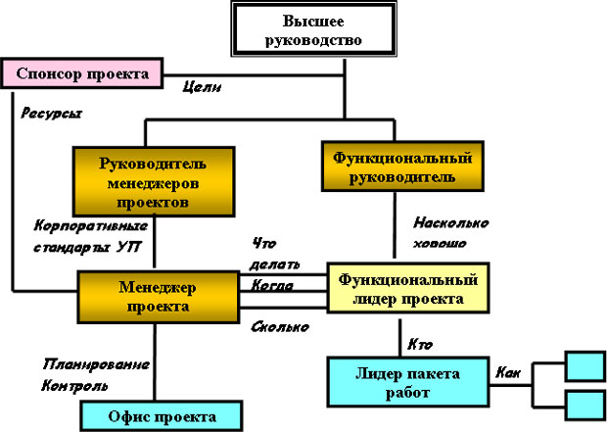

Slide 74
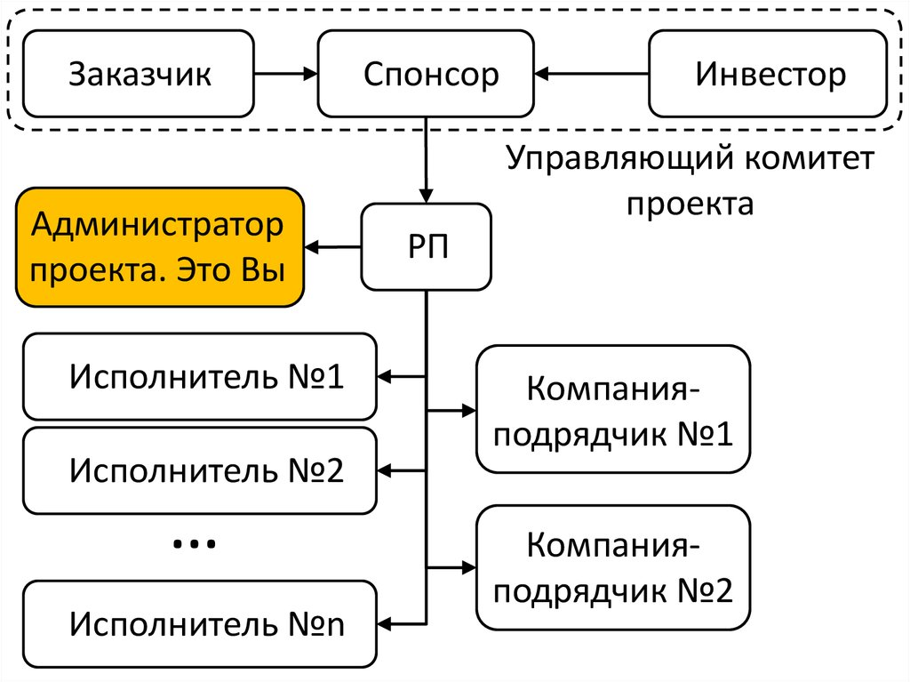

Slide 75
